Slide 1
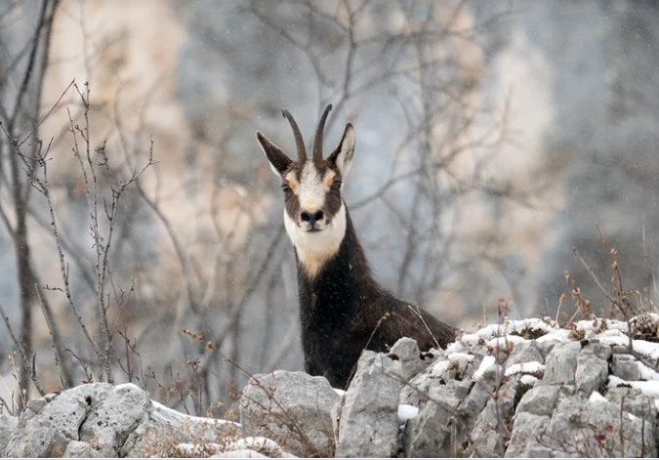
Le choix de Mme Neveu, Inspectrice de l’éducation nationale
Contexte du choix :
« Une histoire entre mer et montagne, dans laquelle souffle un vent de liberté et d’amitié. La Rencontre improbable d’un goéland et d’un jeune chamois que tout sépare et relie.
Une écriture accessible, riche et poétique qui rappelle combien la littérature permet d’aller à la rencontre de l’Autre »
Une amitié difficile
Jean-Côme Noguès
Rageot 2017

